Slide 1



Slide 2

Nhắc lại những đặc điểm cần lưu ý khi quan sát chuẩn bị viết bài văn tả người.

Slide 3




Thứ ....., ngày ..... tháng ...... năm .....

Slide 4

Chọn 1 trong 2 đề dưới đây:
Đề 1: Viết bài văn tả một người thân trong gia đình em
Đề 2: Viết bài văn tả một người đã để lại cho em những ấn tượng tốt đẹp

Slide 5


1. Lập dàn ý
– Dựa vào kết quả quan sát trong hoạt động Viết ở Bài 3, lập dàn ý cho đề bài em đã chọn.
– Xác định trình tự tả (tả lần lượt ngoại hình, hoạt động,... hoặc kết hợp, đan xen giữa tả ngoại hình với hoạt động,...).

Slide 6
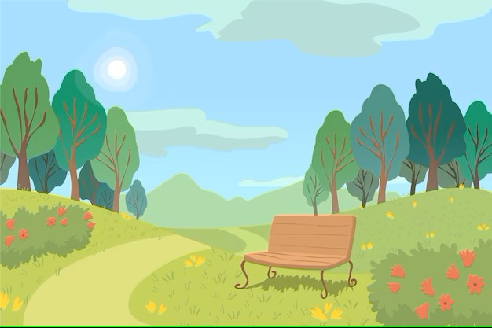
Giới thiệu về người được tả (tên gọi, mối quan hệ của em với người đó,...) theo cách mở bài trực tiếp hoặc gián tiếp.
Mở bài
Nêu ngắn gọn những đặc điểm của người được tả:
Ngoại hình (tầm vóc, dáng người, nước da, gương mặt, trang phục,...)
Hoạt động (việc làm, cử chỉ, lời nói, cách ứng xử,...)
Sở trường, sở thích hoặc tính tình.
Thân bài
Nêu nhận xét hoặc cảm nghĩ về người được tả theo cách kết bài mở rộng hoặc không mở rộng.
Kết bài

Slide 7
Mở bài: Trong gia đình, em yêu thương mẹ nhất. Mẹ yêu thương và dành nhiều tình cảm, sự dịu dàng cho em. Mẹ là nguồn động viên rất lớn cho em hàng ngày.
Thân bài:
+ Ngoại hình: dù mẹ em đã 35 tuổi nhưng mẹ vẫn trẻ trung và xinh đẹp, dáng người mẹ nhỏ, cao dỏng; da của mẹ trắng hồng, thi thoảng có xuất hiện một vài nếp nhăn nhỏ ở khoé mắt, khoé miệng; trên má mẹ xuất hiện một vài chấm tàn nhang; mẹ có gương mặt tròn phúc hậu, mái tóc cắt ngang vai, xoăn nhẹ; đôi mắt mẹ đen và lấp lánh như vì sao.
+ Hoạt động: Mẹ em làm việc ở công ti, mẹ đi làm từ sáng tới tối mới về nhà để nấu cơm, dọn dẹp; tính mẹ hiền và cởi mở, mẹ luôn nhẹ nhàng với cả gia đình, không quát mắng nặng lời với em; mẹ luôn giúp đỡ mọi người xung quanh những lúc có công việc, chuyện khó khăn.
+ Sở trường, tính tình: Mẹ em rất thích nấu ăn dù thời gian không có nhiều, mẹ em nấu ăn rất ngon; lúc rảnh, mẹ thường kể chuyện và cùng em xem phim.
Kết bài: Mẹ ân cần và là người giúp gia đình luôn hạnh phúc, hoà thuận. Em nghĩ gia đình khó có thể đẹp hơn, vui hơn mỗi ngày nếu không nhờ có mẹ. Em yêu mẹ rất nhiều. Em sẽ cố gắng học tập thật tốt để mẹ vui mỗi ngày.

Slide 8
2. Góp ý và chỉnh sửa dàn ý.
G:
– Lựa chọn được chi tiết về ngoại hình, hoạt động, sở trường,... thể hiện những nét riêng, giúp phân biệt người được tả với những người khác.
– Có những dẫn chứng cụ thể (hoạt động, sở trường,...) thể hiện được tính cách, phẩm chất của người được tả.

Slide 9


Slide 10

Chia sẻ: Những điểm cần lưu ý để viết bài văn tả người đúng yêu cầu.

